Slide 1
UNIVERSIDADE ABERTA DO SUS
UNIVERSIDADE FEDERAL DE PELOTAS
Especialização em Saúde da Família
Modalidade a Distância
MELHORIA DA ATENÇÃO AOS HIPERTENSOS E DIABÉTICOS NA UBS-ESF NUMERO 4, VERA CRUZ/RN.
Maria Caridad Pérez Reina
Orientador: Aline Gomes de Oliveira Nascimento

Slide 2
Introdução
No Brasil são cerca de 10 milhões de portadores de Diabetes Mellitus e 17 milhões de portadores de hipertensão arterial, este número deve continuar a aumentar devido ao envelhecimento da população, a urbanização crescente e a adoção de estilos de vida pouco saudáveis como sedentarismo, dieta inadequada e obesidade.

Slide 3
Introdução
Município: Vera Cruz
Estado: Rio Grande do Norte
Localização: Microrregião do Agreste Potiguar a uma distância de 37 Km² da capital do estado Natal
Área: 92,117km²
Número de Habitantes:12000
Saúde: Seis UBS com seis ESF e saúde bucal, Núcleo do Apoio da Saúde da Família (NASF).

Slide 4
Introdução
UBS número 4:
Atendimento na área urbana.
Alta incidência destas doenças crônicas não transmissíveis como HAS e DM sendo as principais causas de morbimortalidade em nossa comunidade.
HAS cadastrados: 227 (39% estimativa do CAP)
DM cadastrados: 57 (35% estimativa do CAP)

Slide 5
Objetivo Geral
Melhoria da atenção aos usuários com hipertensão arterial sistêmica e/ou diabetes mellitus na UBS-ESF número 4, Vera Cruz/RN

Slide 6
Metodologia
As ações desenvolvidas:
atualização do cadastro dos usuários do programa
Identificação dos aos usuários que nunca fizeram acompanhamentos
Realização de atendimentos clínicos
Registros dos dados nas fichas espelho
Análise dos resultados dos exames complementares

Slide 7
Metodologia
Capacitação de toda equipe:
Protocolos do MS
Caderno de Atenção Básica 15 sobre HAS
CAB 16 sobre DM
Preenchimento da ficha espelho e planilha de coleta de dados
Medição adequada da pressão arterial e a realização dos hemoglicoteste .

Slide 8
Metodologia
Todas as ações que foram desenvolvidas tiveram
o apoio da gestão desde o início da intervenção.

Slide 9
Objetivos, Metas e Resultados

Slide 10
Objetivo 1: Ampliar a cobertura a hipertensos Meta 1: Cadastrar 50% dos hipertensos da área de abrangência no Programa de Atenção à Hipertensão Arterial UBS – Equipe Saúde da Família número 4, Vera Cruz, RN.
Cobertura do programa de atenção ao hipertenso na UBS - Equipe de Saúde da Família número 4, Vera Cruz-RN.

Slide 11
Meta 1.2: Cadastrar 40% dos diabéticos da área de abrangência no Programa de Atenção à HAS e à DM na UBS - ESF número 4, Vera Cruz-RN.
Cobertura do programa de atenção ao diabético na Unidade Básica de Saúde. Equipe de Saúde da Família número 4, Vera Cruz-RN.

Slide 12
Objetivo 2: Melhorar a qualidade da atenção aos hipertensos
Meta 2.3: Garantir a 100% dos hipertensos a realização de exames complementares em dia de acordo com o protocolo.
Proporção de hipertensos com os exames complementares em dia de acordo com o protocolo.

Slide 13
Objetivo 2: Melhorar a qualidade da atenção aos diabéticos
Meta 2.4. Garantir a 100% dos diabéticos a realização de exames complementares em dia de acordo com o protocolo.
Proporção de diabéticos com os exames complementares em dia de acordo com o protocolo

Slide 14
Objetivo 2: Melhorar a qualidade da atenção aos hipertensos
Meta 2.5. Priorizar a prescrição de medicamentos da farmácia popular para 100% dos hipertensos cadastrados na unidade de saúde.
Proporção de hipertensos com prescrição de medicamentos da Farmácia popular / Hiperdia priorizada.

Slide 15
Objetivo 3: Melhorar a adesão de hipertensos ao programa
Meta 3.1. Buscar 100% dos hipertensos faltosos às consultas na unidade de saúde conforme a periodicidade recomendada.
Proporção de hipertensos faltosos às consultas com busca ativa

Slide 16
Objetivos, Metas e Resultados
Objetivo 3:Melhorar a adesão de diabéticos ao programa
Meta 3.2. Buscar 100% dos diabéticos faltosos às consultas na unidade de saúde conforme a periodicidade recomendada.
Figura 7: Proporção de diabéticos faltosos às consultas com busca ativa
Fonte: Planilha de Coleta de Dados, 2015, UFPel

Slide 17
Discussão
A intervenção propiciou aos hipertensos e diabéticos:
Ampliação da cobertura da atenção
Organização os serviços para o acolhimento
Melhoria da qualidade dos registros como a implantação ficha espelho e a historia clinica individual
Garantia de atendimento de qualidade aos usuários acolhidos na unidade ou nas visitas domiciliares.

Slide 18
Discussão
Realização de atividades de prevenção e promoção de saúde sobre:
estratificação do risco cardiovascular
ampliação do exame dos pés dos diabéticos
exames complementares
esclarecimento sobre o direito a ter acesso aos medicamentos Farmácia Popular/Hiperdia

Slide 19
Discussão
Importância da intervenção para as equipes e o serviço
A intervenção propiciou que:
A equipe se capacitasse sobre os protocolos
Cada profissional entendesse suas atribuições conseguindo estabelecer compromissos e responsabilidades entre todos os profissionais e deles com a comunidade.
A intervenção reviu as atribuições da equipe se organizou e viabilizou a atenção à um maior número de usuários do programa e da população geral.
Solicitação de exames complementares de acordo aos riscos que tem cada usuário, evitando repetições desnecessárias e gastos de recursos e materiais

Slide 20
Discussão
A identificação de risco desses usuários foi possível agendar consultas para NASF, os usuários foram orientados à realização de exercício físico com o preparador físico.
A melhoria do registro e o agendamento dos Hipertensos e Diabéticos viabilizou a otimização da agenda para a atenção à demanda espontânea.

Slide 21
Discussão
Importância da intervenção para a comunidade
A intervenção teve impacto positivo na comunidade, mediante
atividades educativas sobre fatores de riscos modificáveis como:
Sedentarismo
Maus hábitos alimentares
Tabagismo
O consumo em excesso de bebidas alcoólicas
A comunidade foi motivada para apoiar a intervenção mediante atividades educativas e com isso conseguimos o apoio da comunidade na assistência destes usuários às consultas

Slide 22
Discussão
O que faria diferente caso fosse realizar a intervenção neste momento
Solicitar aos gestores diminuição do tempo de entrega dos resultados dos exames complementares
Estimularia em primeiro momento a maior participação da equipe e comunidade no desenvolvimento das ações a serem implementadas para poder obter resultados mais rápidos.

Slide 23
Discussão
A intervenção foi incorporada a rotina do serviço
Ampliaremos o trabalho de conscientização da comunidade quanto a priorização da atenção das pessoas com HAS e DM, em especial os de alto risco
Será mantido:
o acolhimento
atendimento clínico integral a todos os usuários
o preenchimento da ficha espelho
solicitação dos exames complementares.
Pretendemos continuar avançando na captação de novos usuários hipertensos e diabéticos para ampliar a cobertura ditos usuários na unidade de saúde.
Continuar o trabalho unido da equipe para organizar outros programas como é o programa de câncer de colo de útero e mama e as consultas de Puericultura.

Slide 24
Metas para o futuro
Pretendemos continuar avançando na captação de novos usuários hipertensos e diabéticos para ampliar a cobertura ditos usuários na unidade de saúde.
Continuar o trabalho da equipe para organizar outros programas como é o programa de câncer de colo de útero e mama e as consultas de Puericultura.

Slide 25
Reflexão crítica sobre o processo pessoal de aprendizagem
O curso de especialização a distância:
Superou minhas expectativas iniciais
Foi muito importante para minha prática profissional
Propiciou atualizar meu conhecimento sobre muitas doenças frequentes no mundo outras doenças específicas deste país.
Ajudou a organizar a meu trabalho na unidade de saúde

Slide 26
Reflexão crítica sobre o processo pessoal de aprendizagem
A ajuda fornecida pela orientadora, a qual sempre se mostrou respeitosa e exigente foi muito importante para realizar as tarefas com qualidade o que resultou em:
Melhorar a escrita e redação em português.
Aumentar meu conhecimento em informática e da internet

Slide 27
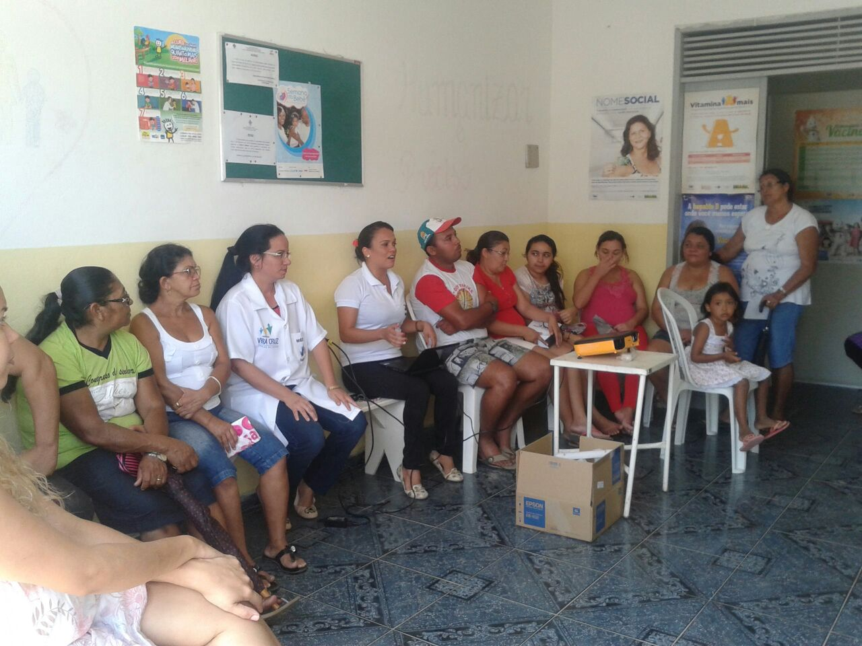
Reunião

Slide 28
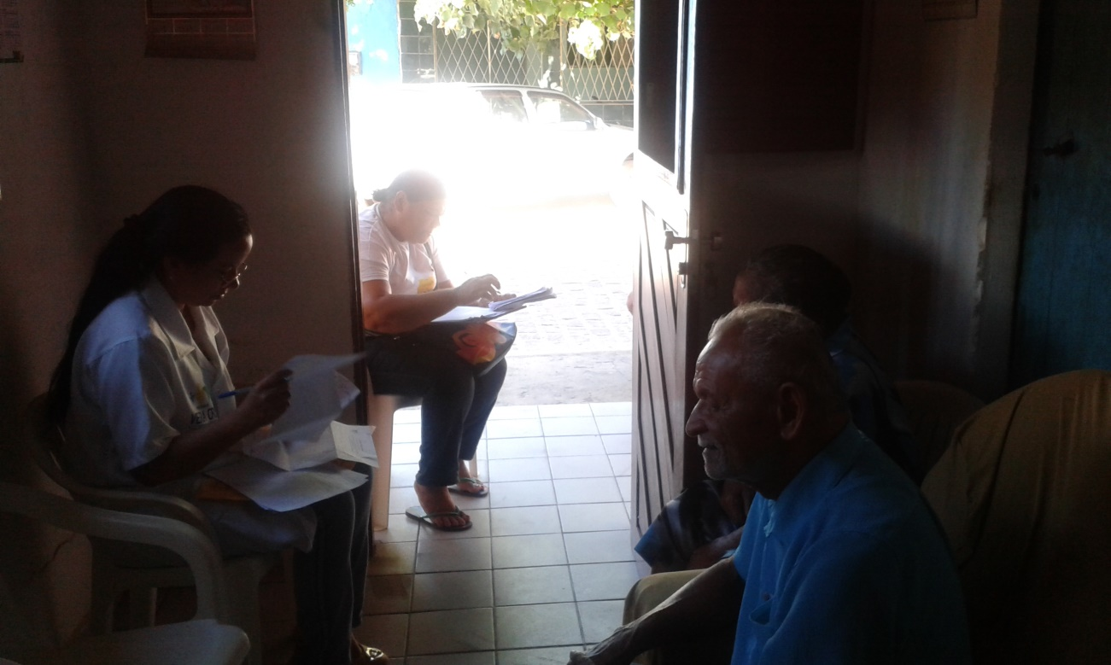
Visita Domiciliar

Slide 29
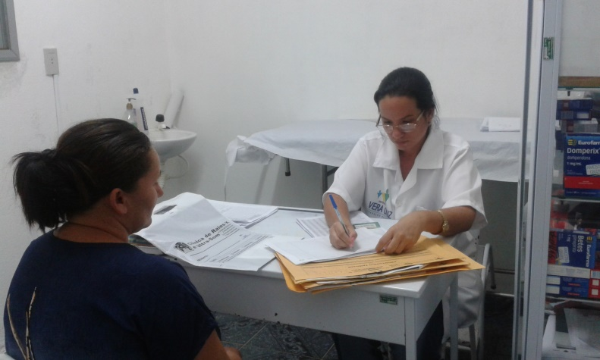
Consulta

Slide 30
Referências
BRASIL. Ministério da saúde. Secretaria de Atenção à saúde. Departamento de Atenção Básica. Diabetes Mellitus. Caderno de Atenção Básica- n 16. Brasília DF. 2006.
BRASIL. Ministério da saúde. Secretaria de Atenção à saúde. Departamento de Atenção Básica. Hipertensão Arterial Sistêmica. Caderno de Atenção Básica- n 15. Brasília DF. 2006.
BRASIL. Ministério da saúde. Secretaria de Atenção à saúde. Departamento de Atenção Básica. Prevenção Clínica de Doenças cardiovascular, Cerebrovascular e renal Crônica. Caderno de Atenção Básica- n 14. Brasília DF. 2006.

Slide 31
Só tenho que agradecer o curso os novos conhecimentos alcançados que ajudarão em nosso desenvolvimento profissional.
Obrigada

